Slide 1
Parengė Marijampolės Sūduvos gimnazijos dorinio ugdymo (tikybos) mokytoja metodininkė Daiva Macanskienė
Kun.dr. Juozas Packevičius- kovotojas už Kristų ir Bažnyčią

Slide 2
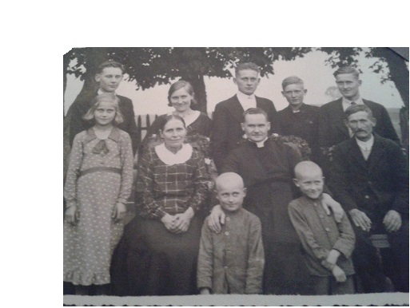
Juozas Packevicius gimė 1907metais spalio mėn. 17d. Bambininkų kaime Simno valsčiuje Alytaus apskrityje ūkininkų šeimoje. Marijos ir Antano šeimoje augo 9 vaikai: 7 sūnūs ir 2 dukros . Juozas – vyriausias iš vaikų.

Slide 3
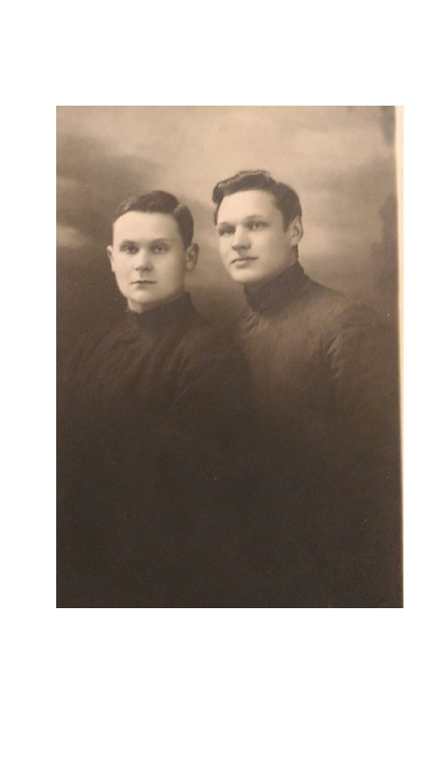
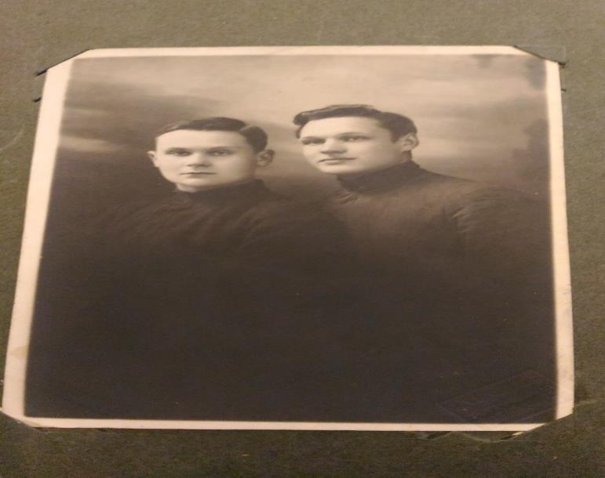
Būsimasis kunigas pradžios mokyklą baigė Simne.

Slide 4
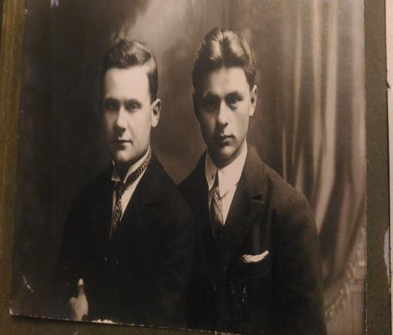
1927 m. baigė Marijampolės Rygiškių Jono gimnaziją.
1927 m. baigė Marijampolės RygiškiųJogimnaziją,

Slide 5
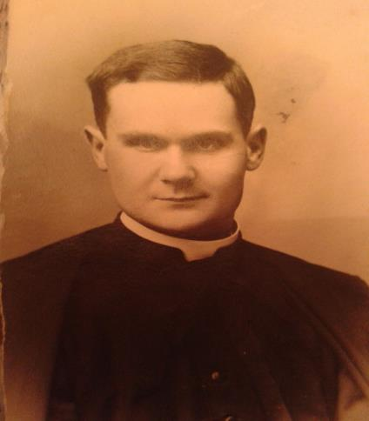
Vėliau įstojo į marijonų kongregaciją.

Slide 6
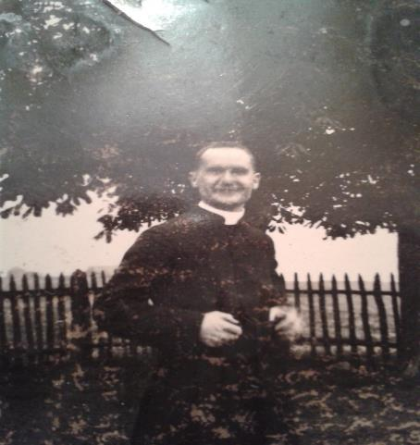
1928-1931m. studijavo filosofiją Angelicum universitete Romoje. 1931m. gavo filosofijos daktaro laipsnį. Susilpnėjus sveikatai, grįžo į Lietuvą ir ėmė studijuoti teologiją Kauno Vytauto Didžiojo universitete.

Slide 7
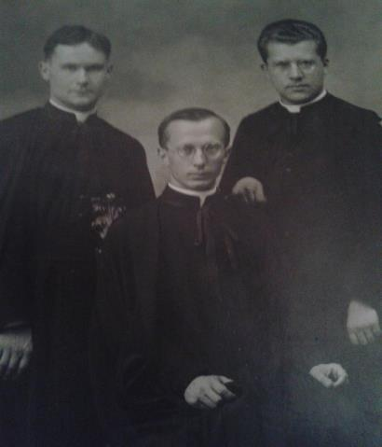
1936m. rugpjūčio mėn. 30d. įšventintas kunigu.

Slide 8
Kun.Juozas pirmąsias ŠV. Mišias aukojo Simno Švč.M.Marijos Ėmimo į dangų bažnyčioje.

Slide 9
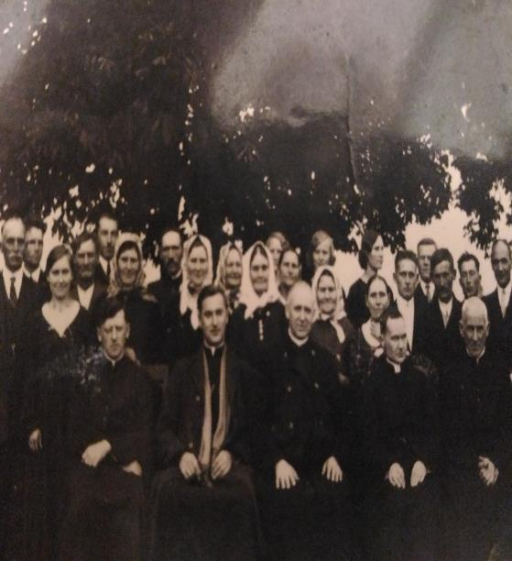
Kunigai su Bambininkų kaimo gyventojais.

Slide 10
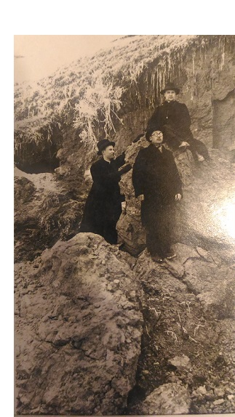
Kunigo laisvalaikis

Slide 11
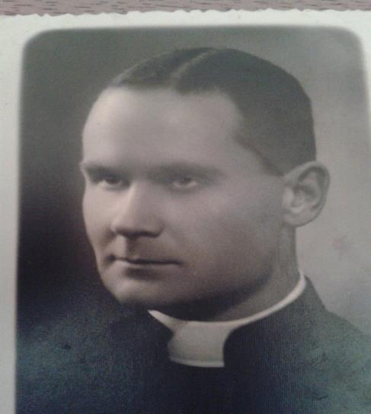
1937-1938 m. Marijampolės marijonų gimnazijoje dėstė tikybą.

Slide 12
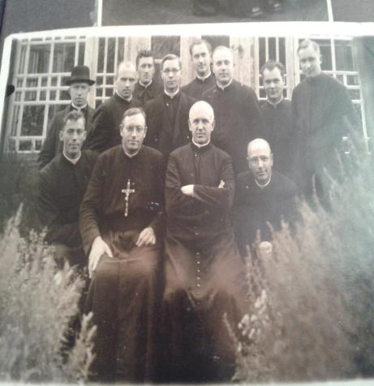
1938-1939 m. tapo marijonų filosofijos kursų rektoriumi, provincijos sekretoriumi ir tarybos nariu.

Slide 13
Savo pamoksluose ir raštuose kun.Juozas vedė šviesos ir tiesos idėjinę kovą su tamsybėmis, klaidomis, bei su visuomenės pakrikimais.
Bolševikams įsitvirtinus Lietuvoje, kunigas turėjo drąsos per pamokslus sakyti, kaip melu ir apgaule jie platino savo klaidingą komunizmą ir bedievybę.

Slide 14
Vieną tokį pamokslą jis pasakė Ukmergės bažnyčioje 1940m. Per Porcinkulės atlaidus .
Jam išeinant iš bažnyčios, vienas nepažįstamas vyras jam padėkojo, kad tik dabar suprato, jog rusai platina bedievybę.
Pamokslininkas buvo nudžiugęs, kad žmonės suprato jo mintį. Bet mes įspėjome jį, kad tas vyras greičiau buvo šnipas, norėjęs išgauti daugiau iš jo ir apkaltinti, jog jis eina prieš jų valdžią.(Ištrauka iš kun.Juozo Stakausko pamokslo, laidojant kun. J. Packevičių)

Slide 15
Kai bolševikai uždraudė tikybą dėstyti Marijampolėje ir kitose mokyklose, kun.J.Packevičius ištisus metus moksleiviams dėstė Marijampolės šv.Vincento Pauliečio bažnyčioje kasdien vis kitai mokinių grupei, kurios buvo vis gausesnės.
Didžiojoje savaitėje surengė rekolekcijas, kurias vedė specialiai kviestas kunigas. Moksleiviai uoliai lankė rekolekcijas ir priėmė šv. Komuniją.
Toks moksleivijos pasielgimas galutinai supykdė bolševikus. Jie suėmė kun.J.Packevičių ir kun.V.Mažoną. Po žiauraus tardymo kun. Juozas paleistas.
Kol bolševikai viešpatavo Lietuvije, kun. Juozas turėjo slapstytis. ( Ištrauka iš pamokslo)

Slide 16
Prasidėjus vokiečių okupacijai 1940 m. vasarą kunigas atvyko į Vilnių, sakė pamokslus, bendradarbiavo lietuvių spaudoje, išleido religinių brošiūrų.
„Drąsus kovotojas už Kristų ir Bažnyčią buvo silpnos sveikatos, o daug dirbdamas, susirgo džiova, kuri kas kart ardė jo jėgas. Dėl karo jis negalėjo laiku pasinaudoti gydymu. “(ištrauka iš pamokslo laidojant kunigą)

Slide 17
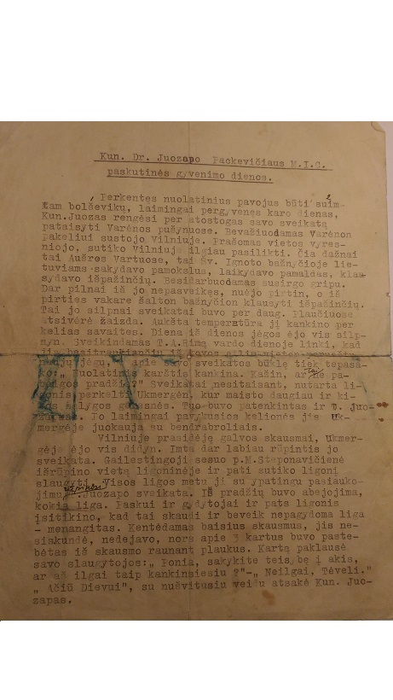
Kun. Dr. Juozo Packevičiaus paskutinės gyvenimo dienos

Slide 18
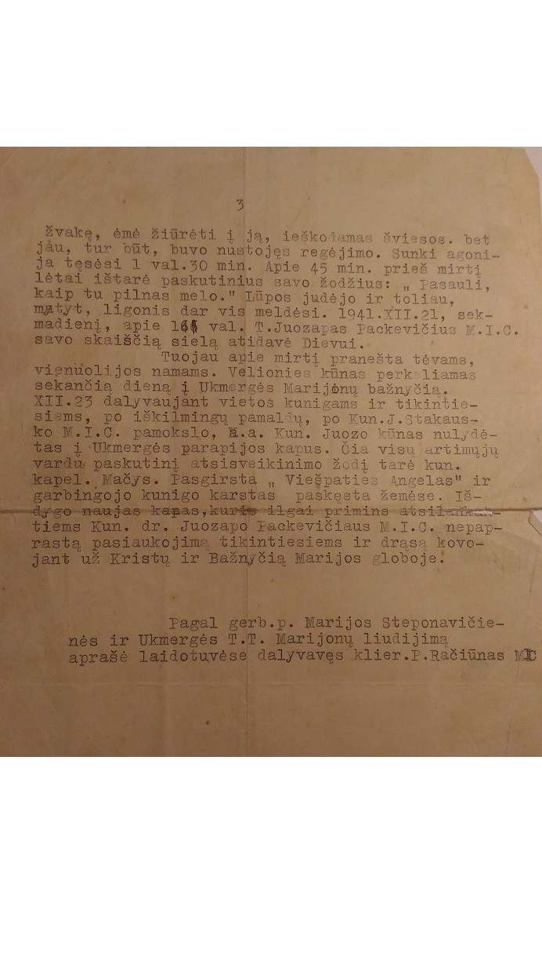

Slide 19
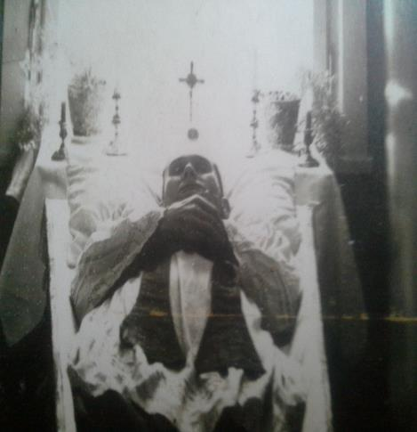
1941 m. žiemą kunigas susirgo gripu, plaučiuose atsivėrė žaizda, prisimetė meningitas ir gruodžio 21 d. mirė. Juozui buvo 35 metai, vos 5 metus išbuvęs kunigu.

Slide 20
„Gruodžio 23d. dalyvaujant vietos kunigams ir tikintiesiems, po iškilmingų pamaldų, po kun. Juozo Stakausko M.I.C. pamokslo, a.a. Kun. Juozo kūnas nulydėtas į Ukmergės parapijos kapines. Čia visų artimųjų vardu paskutinį atsisveikinimo žodį tarė kun. kapel. Mačys ... Dar ilgai atsiminsime kun. Juozo nepaprastą pasiaukojimą tikintiesiems ir drąsą kovojant už Kristų ir Bažnyčią Marijos globoje.“ (Pagal gerb. p. Marijos Steponavičienės ir Ukmergės T.T. Marijonų liudijimą aprašė laidotuvėse dalyvavęs klierikas P. Račiūnas)

Slide 21
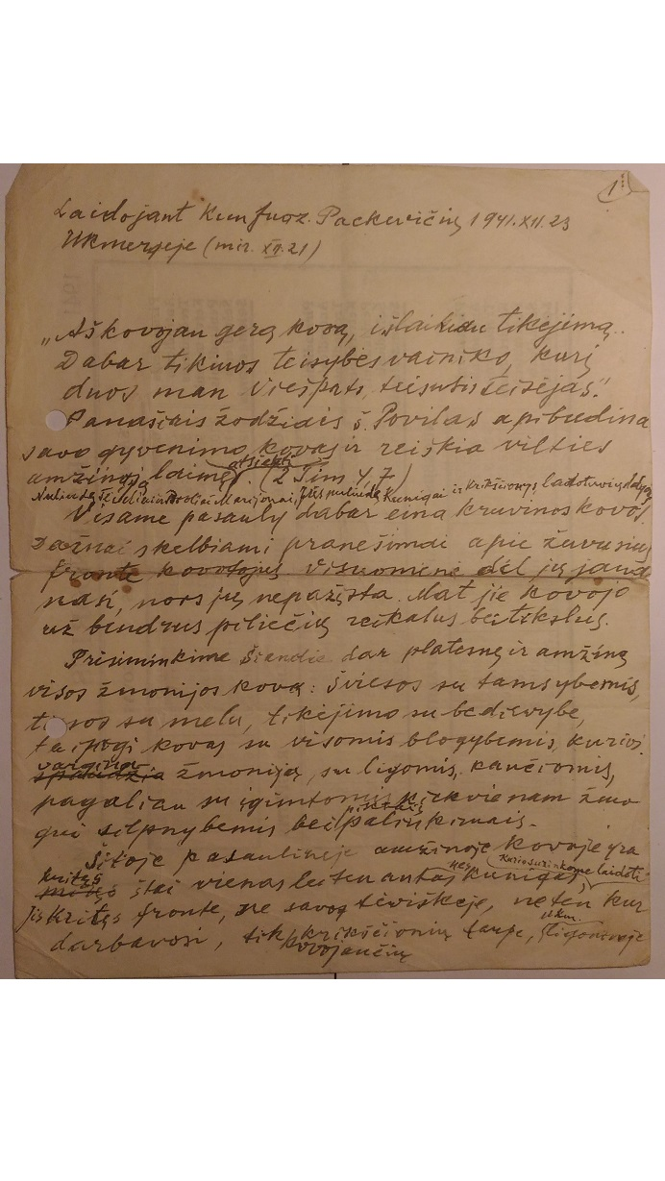
Kun.J.Stakausko pamokslas

Slide 22
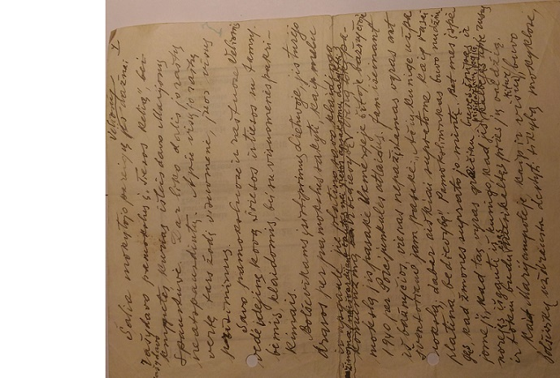

Slide 23
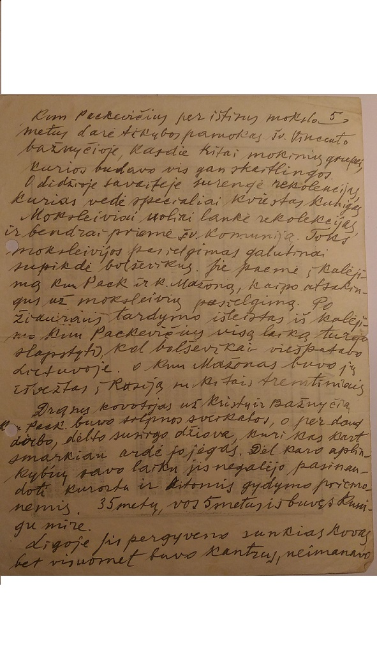

Slide 24
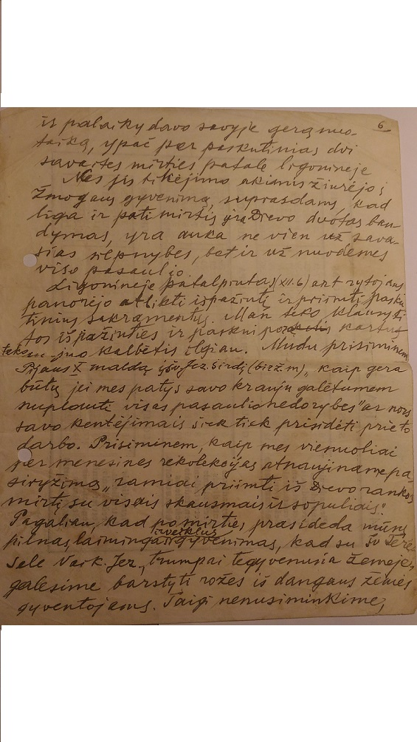

Slide 25
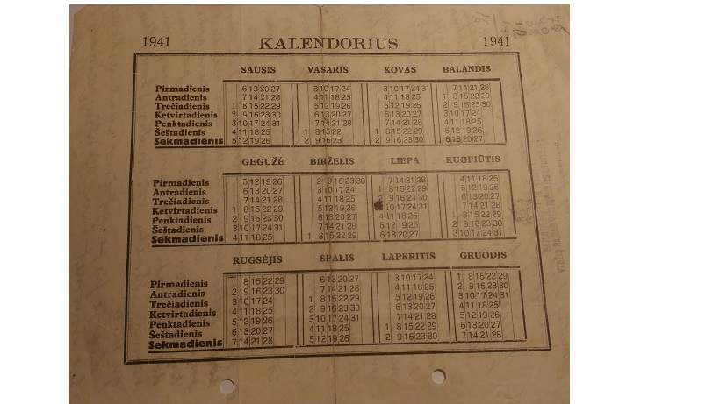
Pamokslas parašytas ant 1941m. kalendoriaus lapų

Slide 26
Šalia mokytojo pareigų kunigas dažnai rašydavo pamokslus į „Tiesos Kelią“, rašydavo knygutes, kurias išleisdavo Marijonų spaustuvė. Dar liko dalis jo raštų neatspauzdintų.
Marijampolės Marijonų spaustuvės istorijos dokumentuose parašyta, kad kun.J.Packevičius 1937m. Išvertė knygą „Palaimintoji Ona Marija Taidzė“ ir 1939 m. P.Kellerio knygą „ Trys žiedai“. Šioje knygoje atskleidžiamas žiaurumas negimusio kūdikio atžvilgiu.
Apie visų jo raštų vertę tars žodį visuomenė.

Slide 27
Šaltiniai
LKMA Metraštis.Lietuvių katalikų dvasininkų istorinė biogramų duomenų bazė.
Prieškario marijonų pastoracinė veikla Bažnyčioje
Marijampolės marijonų spaustuvės istorijos dokumentai
Kun. J.Stakausko pamokslas, laidojant kun. J.Packevičių
Laidotuvėse dalyvavusio (tuo metu dar klieriko) P.Račiūno aprašas
Dar gyvos sesers Stasės Packevičiūtės- Macanskienės pasakojimai
Parengė Sūduvos gimnazijos tikybos mokytoja metodininkė Daiva Macanskienė

